Slide 1
Bài 8: BẢO VỆ SỰ AN TOÀN CỦA HỆ CSDL VÀ BẢO MẬT THÔNG TIN TRONG CSDL
1. Tầm quan trọng của việc bảo vệ sự an toàn của hệ CSDL và bảo mật thông tin trong CSDL
* Bảo vệ sự an toàn của hệ CSDL và tầm quan trọng của an toàn hệ CSDL:
- Bảo vệ sự an toàn hệ CSDL là bảo vệ hệ CSDL khỏi các môi đe doạ cố ý hoặc vô tình. Nguy cơ phá vỡ sự an toàn của hệ CSDL có thể đến từ những sự cố, tai hoạ ngẫu nhiên.
- Bảo vệ sự an toàn của hệ CSDL là rất quan trọng đối với bất cứ tổ chức nào vì bất kì một hỏng hóc hay mất mát nào cũng sẽ ảnh hưởng đến hoạt động hàng ngày của tổ chức và hiệu suất làm việc của mọi người.

Slide 2
* Bảo mật thông tin trong CSDL và tầm quan trọng của bảo mật thông tin: Một CSDL có thể có những dữ liệu cần được bảo mật. Điều này có nghĩa là cần kiểm soát được việc xem dữ liệu, mọi cá nhân chỉ được phép xem dữ liệu mà họ được quyền xem. Bảo mật được thông tin trong CSDL là bảo vệ được tính bí mật của những thông tin có tính riêng tư của cá nhân hay tổ chức.
* Bảo vệ tính an toàn của hệ CSDL và bảo mật thông tin trong CSDL là vô cùng cần thiết. Đó không chỉ là bảo vệ dữ liệu bên trong CSDL, bảo vệ tính bí mật của thông tin, mà còn gồm cả bảo vệ hệ quản trị CSDL và tất cả các ứng dụng CSDL sao cho không có truy cập sử dụng dữ liệu sai mục đích và làm hư hỏng dữ liệu.

Slide 3
2. Một số biện pháp bảo vệ sự an toàn của hệ CSDLvà bảo mật thông tin trong CSDL
a) Bảo vệ sự an toàn của hệ CSDL
Xác thực người truy cập: Hai loại xác thực thường được thực hiện đồng thời là xác thực bằng thẻ vào cửa và xác thực bằng kiểm tra quyền truy cập tài khoản.
+ Thẻ vào cửa: Hệ thống bảo vệ được các tổ chức thiết lập nhằm ngăn chặn người xâm nhập trái phép các thành phần vật lí của hệ thống như: khu vực, toà nhà. phòng chứa máy chủ...
+ Kiểm tra quyền truy cập tài khoản: xác thực qua mật khẩu là biện pháp phổ biến. Nhiều hệ thống sử dụng thêm các hình thức xác thực khác nữa như: chữ kí điện tử, nhận dạng vân tay, nhận dạng giọng nói, nhận dạng khuôn mặt....

Slide 4
- Sử dụng tường lửa: Sứ dụng một kĩ thuật được cài vào hệ thống mạng để thiết lập một rào cản giữa một mạng nội bộ đáng tin cậy và mạng bên ngoài không tin cậy.
- Sao lưu dự phòng và duy trì biên bản hệ thống: Tạo các bản sao lưu của CSDL và các tệp biên bản (nhật kí) theo định kì, đồng thời đảm bảo ràng các bản sao ở một vị trí an toàn. Trong trường hợp xảy ra lỗi khiến CSDL không thể sử dụng được, bản sao lưu và các chi tiết được ghi lại trong tệp nhật kí được sử dụng để khôi phục CSDL về trạng thái nhất quán mới nhất có thể.
b) Bảo mật thông tin trong CSDL
+ Mã hoá dữ liệu là biện pháp bảo mật dữ liệu trong CSDL, là lớp bảo vệ trong trường hợp các biện pháp kiểm soát truy cập đã bị vượt qua. Mã hoá dữ liệu là quá trình chuyển đổi dữ liệu sang một định dạng khác gọi là bản mã. Chỉ những người dùng được uỷ quyền có khoá giải mã mới có thể truy cập được.

Slide 5
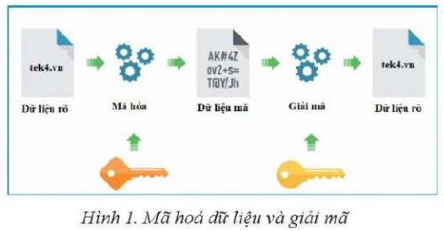
Mã hoá c/ừ liệu là biện pháp bão mật dữ liệu trong CSDL. là lớp bao vệ trong trường liọrp các biện pháp kiêm soát truv cập đã bị vượt qua. Mã hoá dừ liệu là quá trình chuyên dôi dữ liệu sang một định dạng khác gọi là bàn mã. Chỉ những người dùng dưực uỷ quyển có khoá giải mã mới có thê truy cập được

Slide 15
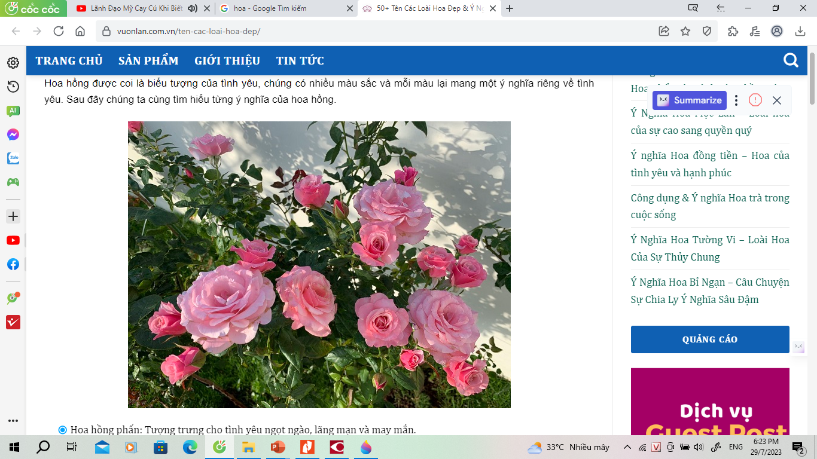

Thank you

